Slide 1



ПРОГРАММА ЛОЯЛЬНОСТИ В РИТЕЙЛЕ: КАК ЗАЩИТИТЬ ПЕРСОНАЛЬНЫЕ ДАННЫЕ И НЕ ПОТЕРЯТЬ КЛИЕНТОВ
Григорович Александр Салихович
Начальник сектора внутреннего контроля
за обработкой персональных данных
ООО «Санта Ритейл»

Slide 2




РЕАЛИЗАЦИЯ ПРОГРАММЫ ЛОЯЛЬНОСТИ
1
НОМЕР ТЕЛЕФОНА
ИМЯ
Для привлечения и удержания клиентов наша компания реализует успешную программу лояльности. Программа лояльности предполагает минимально необходимую для идентификации обработку персональных данных участников
А ТАКЖЕ ДРУГИЕ ДАННЫЕ
С СОГЛАСИЯ СУБЪЕКТОВ,
В Т.Ч. ДЛЯ ИНЫХ ЦЕЛЕЙ (например участие в рекламной игре)
ДАТА РОЖДЕНИЯ (не обязательно)

Slide 3




ПРАВОВОЕ РЕГУЛИРОВАНИЕ
2
В связи с отсутствием специального закона о реализации программ лояльности, основным правовым регулированием является:
1
2
3
4
Законодательство о защите прав потребителей
Законодательство
о защите персональных данных
Законодательство
об информационной безопасности
Гражданский кодекс Республики Беларусь

Slide 4


ВЫБОР ПРОГРАММНОГО ОБЕСПЕЧЕНИЯ
3
При выборе программного обеспечения мы сосредоточились на:
Функциональных возможностях
Безопасности данных – неотъемлемой части её ценности
Параллельно реализован комплекс мер, направленных на защиту информации от несанкционированного доступа, утраты или модификации.
Этот комплекс включает правовые, организационные и технические меры в соответствии со статьей 17 Закона Республики Беларусь от 07.05.2021 №99-З «О защите персональных данных».

Slide 5
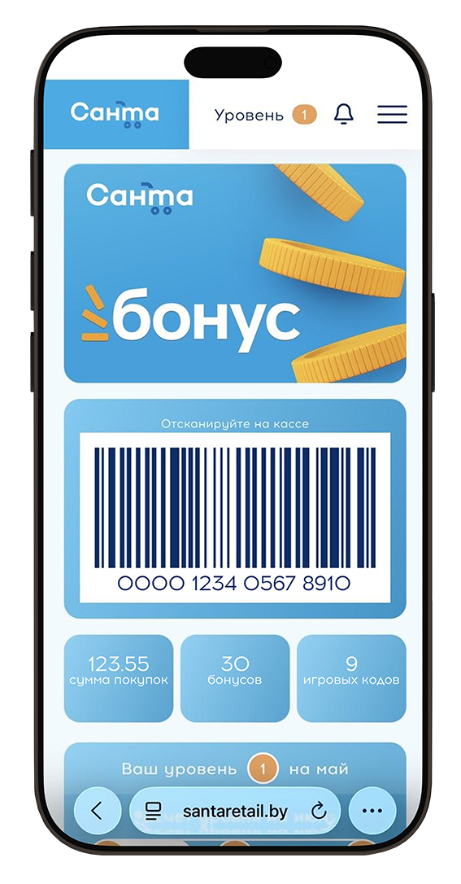
УПРАВЛЕНИЕ ДАННЫМИ КЛИЕНТА
4
Мы внедрили систему, которая позволяет клиентам:
• легко управлять своими данными в личном кабинете;
• видеть, как их данные используются.
Это создало дополнительный уровень доверия со стороны клиентов.
Будет картинка

Slide 6
ТРИ УРОВНЯ УЧАСТИЯ В ПРОГРАММЕ
5
Участие в программе лояльности возможно разными способами:
С предоставлением минимального набора персональных данных
При предоставлении дополнительных персональных данных
Без предоставления
персональных данных
Клиент приобретает карту лояльности, может пользоваться программой в базовом режиме: накапливать и использовать бонусы с ограниченным функционалом.
При предоставлении минимальных ПД для создания личного кабинета клиент получает дополнительные преференции.
Клиенту становятся доступны специальные предложения к гендерным праздникам, участие в рекламных играх .

Slide 7
ТЕХНИЧЕСКАЯ ЗАЩИТА ИНФОРМАЦИОННОЙ СИСТЕМЫ
6
Обработка персональных данных в программе лояльности осуществляется с использованием специализированного программного обеспечения, которое:
Размещено в защищённом контуре на территории Республики Беларусь
Система защиты прошла аттестацию в соответствии с приказом Оперативно-аналитического центра при Президенте Республики Беларусь 20 февраля 2020 г. № 66

Slide 8


СБОР ПЕРСОНАЛЬНЫХ ДАННЫХ
7
Сбор персональных данных в рамках программы лояльности в электронном виде осуществляется посредством сайта https://santaretail.by/
На сайте размещены:
Политика обработки персональных данных
Политика обработки
файлов cookie
Сбор и дальнейшая обработка ПД осуществляется после получения согласий по каждой отдельной цели.

Slide 9


ИНФОРМИРОВАНИЕ ДО ПОЛУЧЕНИЯ СОГЛАСИЯ
8
В соответствии со ст. 5 Закона 99-З до получения согласий субъекта ПД Оператор обязан в форме, соответствующей форме выражения такого согласия, предоставить субъекту ПД информацию об обработке ПД содержащую:
Наименование
оператора
Цели обработки
Перечень ПД
Сроки обработки
Информация об уполномоченных лицах
Перечень
действий с ПД
а также отдельно от иной предоставляемой информации, до получения согласия на обработку ПД, простым и ясным языком разъяснить права, связанные с обработкой ПД и механизм их реализации, а также последствиями дачи согласия и отказа в даче такого согласия.

Slide 10
ЖИЗНЕННЫЙ ЦИКЛ СОГЛАСИЯ
9
Согласия хранятся в информационной системе лояльности в электронном виде.
Срок хранения 1 год
С момента дачи согласия /
с момента последнего
использования карты
Автоматическое
прекращение
и удаление данных

Slide 11

ОТЗЫВ СОГЛАСИЯ В ОДИН КЛИК
10
Субъект ПД в любой момент может отозвать ранее данное согласие путем:
- подачи письменного заявления;
- подачи электронного заявления с использованием ЭЦП;
- в форме, посредством которой получено согласие на обработку ПД.
При этом все данные о его активности в программе лояльности удаляются (ст.10).
Все действия по обработке ПД в информационной системе программы лояльности логируются.

Slide 12
РЕАЛИЗАЦИЯ ПРАВ СУБЪЕКТА ПД
11
Реализован механизм реализации прав субъекта ПД:
Получение информации
об обработке (ст.11)
Требование прекращения обработки ПД (ст.13)
Отзыв согласия на обработку
персональных данных (ст.10)
Изменение своих ПД (ст.11)
Получение информации об обработке своих ПД (ст.12)
Заявления принимаются в соответствии со ст.14 Закона 99-З.

Slide 13
ДОСТУП СОТРУДНИКОВ
12
Доступ работников к системе лояльности строго ограничен. Доступ имеют только лица, в чьи должностные обязанности входит работа с программой лояльности.

Slide 14
РЕЕСТР ОПЕРАТОРОВ
13
Так как количество обрабатываемых ПД участников программы лояльности составляет более
100 000 записей, информационная система включена в государственный информационный ресурс «Реестр операторов персональных данных» (приказ ОАЦ № 94 от 01.06.2022).
>100 000

Slide 15
ВЫВОДЫ
14
Вот несколько простых шагов, как защитить персональные данные и не потерять клиентов в программе лояльности:
1
2
3
4
5
Дайте анонимный уровень.
Клиент, который не хочет давать ПД, остаётся с вами и «дозревает» до регистрации.
Разделяйте согласия по целям (ст.5). Короткие чекбоксы + полная информация в Политике. Клиент понимает, на что соглашается, и не уходит.
Сделайте отзыв согласия в один клик с честным предупреждением (ст.10).
Клиент уходит без претензий, бонусы теряет осознанно.
Аттестуйте СЗИ и вступайте в Реестр (приказы №66, №94). Утечек нет = клиенты не уходят.
Обучайте персонал.
Сотрудник, который знает правила, не допустит утечки.

Slide 16
Готов ответить на ваши вопросы.
СПАСИБО ЗА ВНИМАНИЕ!
Григорович Александр Салихович
Начальник сектора внутреннего контроля
за обработкой персональных данных
dpo@santaretail.by

